Slide 1

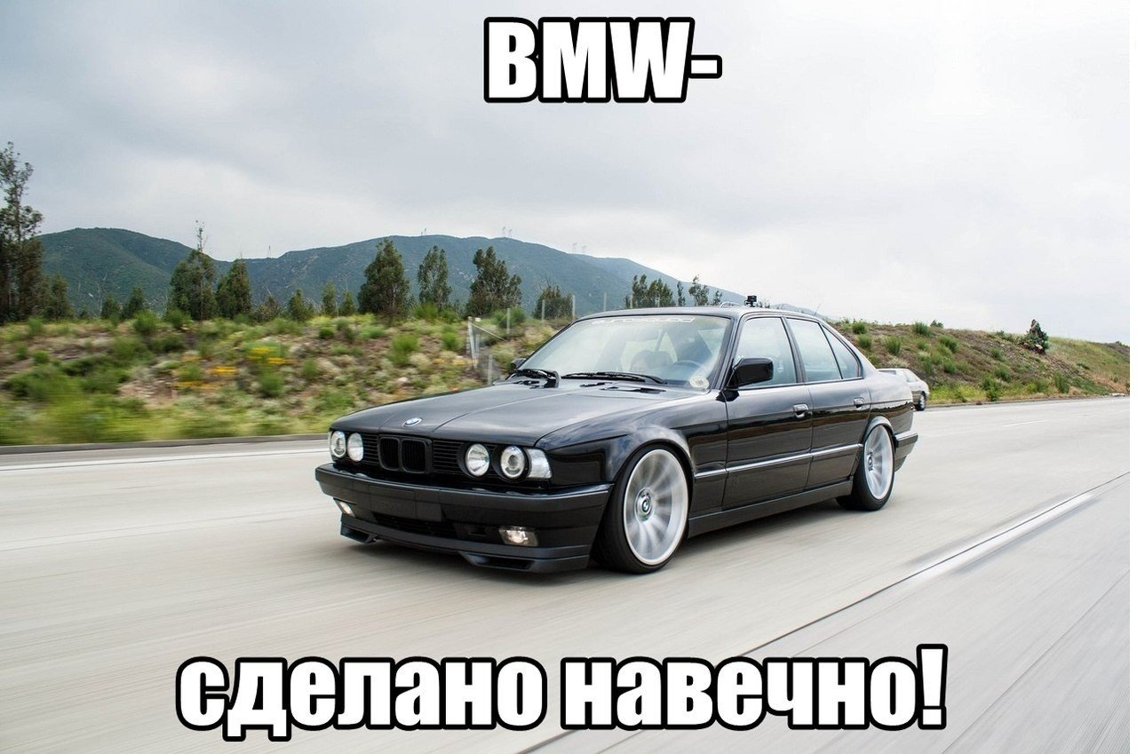
BMW
Сделала:
учениця 11-Б класса
Черниговського лицея № 22
Рожок Марина

Slide 2
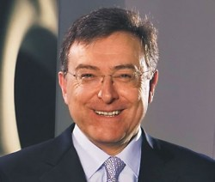
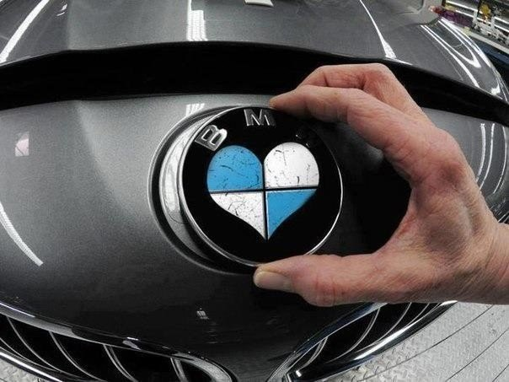
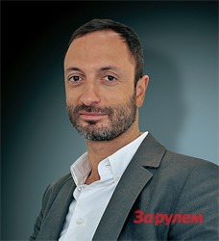
BMW AG — немецкий производитель автомобилей, мотоциклов, двигателей, а также велосипедов. Председателем компании на сегодняшний день является Норберт Райтхофер, а главным дизайнером — Карим Хабиб. Девиз компании «С удовольствием за рулем».

Slide 3
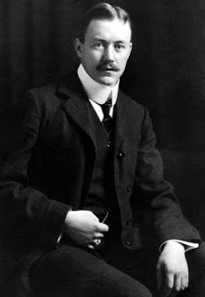
Фирма была основана Карлом Фридрихом Раппом в октябре 1913 года, официально промышленная компания BMW была зарегистрирована 20 июля 1917 года, но первоначально как производитель авиационных двигателей.

Slide 4
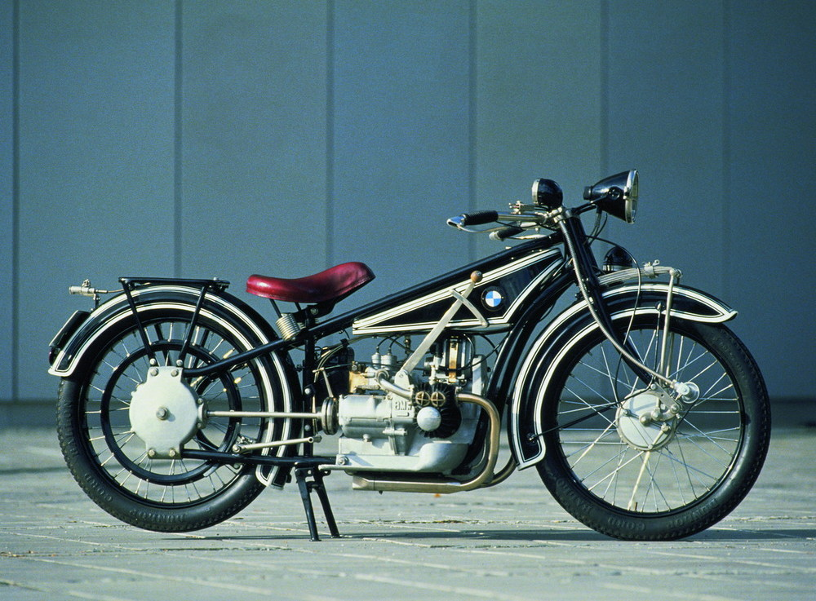
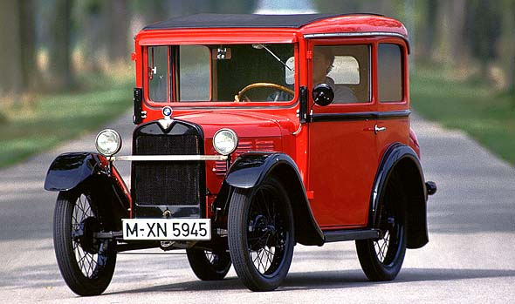
В 1922 году BMW строит своё сегодняшнее основное здание восточнее от мюнхенского аэропорта Обервизенфельд.
В 1923 год первый мотоцикл BMW выпущен на фабрике в Мюнхене.
1927 год. В этом году было установлено 87 мировых рекордов в авиации. 29 из них — на самолётах с двигателями BMW.
В 1928 году BMW приобретает автомобильный завод в Айзенахе (Тюрингия), и с ним лицензию на производство небольшого автомобиля под названием Dixi.
1929 Dixi — название первой машины BMW. Она была разработана в Мюнхене, как и все последующие продукты BMW

Slide 5
После войны.
1951 — BMW производит свой первый послевоенный автомобиль — 501.
1954 — BMW становится чемпионом мира в гонках мотоциклов с колясками и удерживает мировое первенство следующие двадцать лет.
1955 — Отделение BMW Triebwerk GmbH возвращается к жизни.
1956 — Спортивные автомобили моделей 503 и 507.
1975 — В эти годы появилась первая тройка в истории BMW,она была выпущена в кузове Е21.
1994 — Запущен завод BMW в Спартанберге. Открыт 16-й филиал BMW de Mexico S.A., создано торговое представительство в Пекине.
1995 — Презентация легендарного BMW Z8. Автомобиль становится звездой кинематографа и снимается в фильме о Джеймсе Бонде.
1999 — На детройтском автосалоне проходит презентация нового полноприводного внедорожника BMW X5.

Slide 6
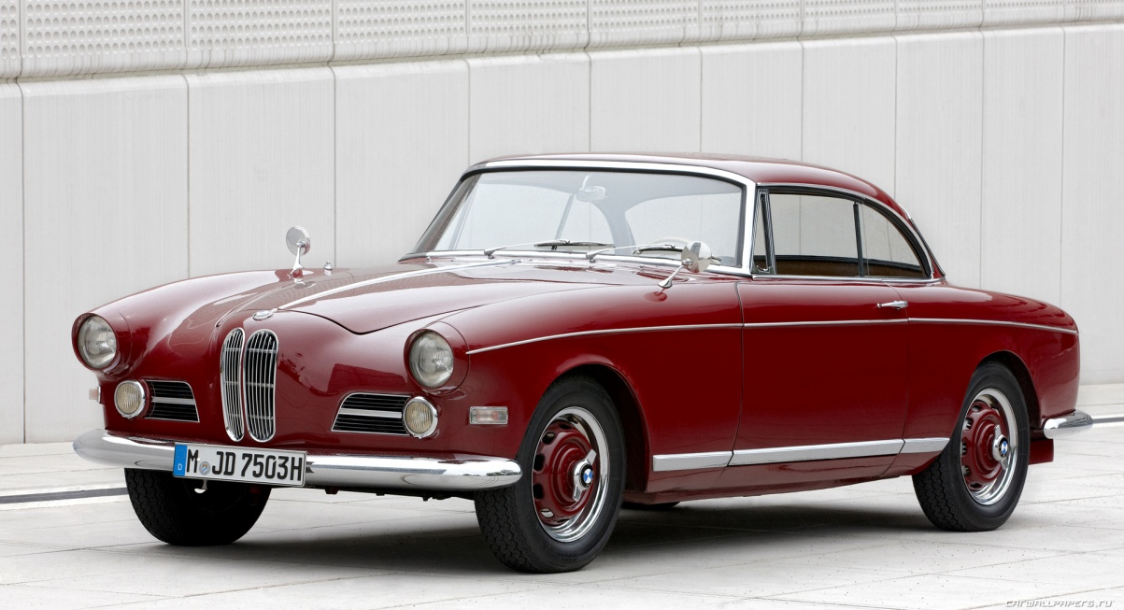
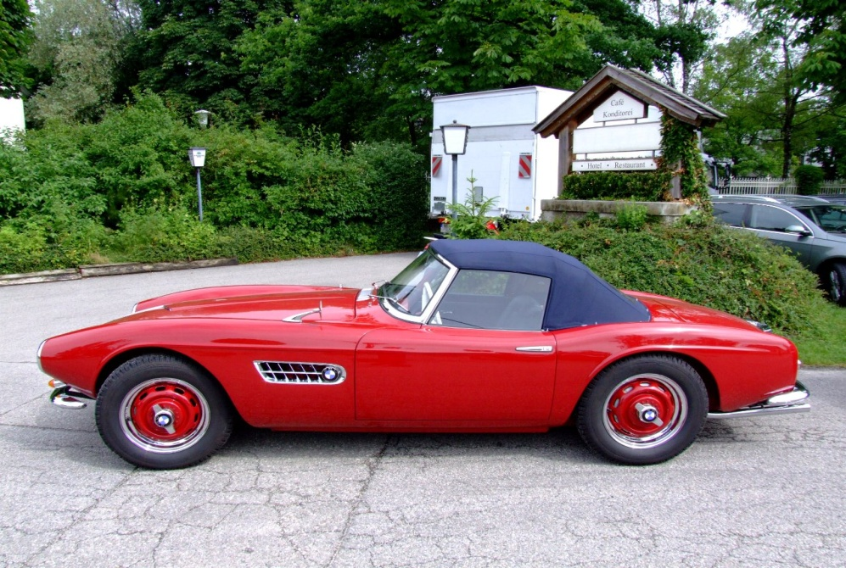
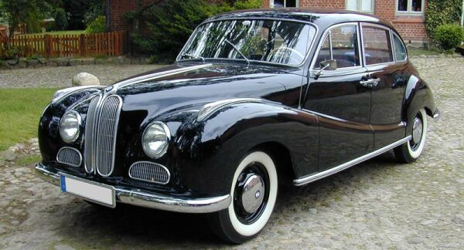
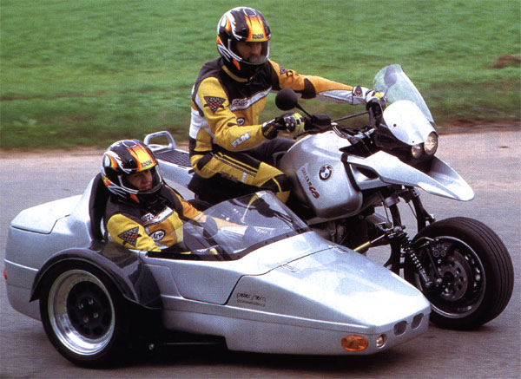
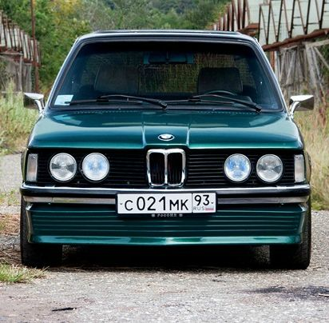
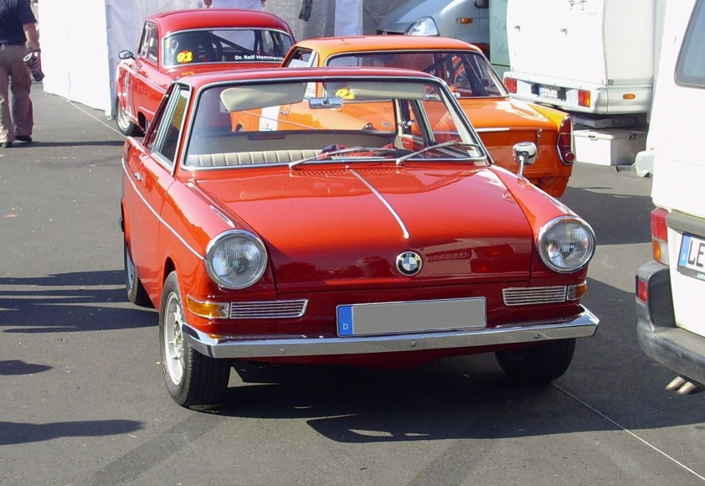
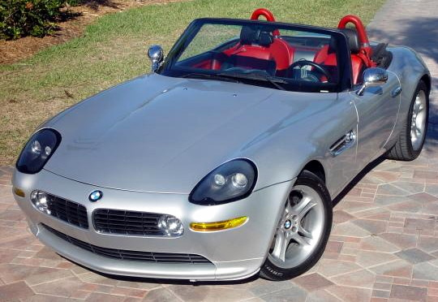
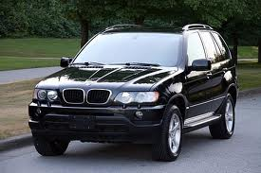
503
507
Е21
501
BMW Z8
BMW X5
700

Slide 7
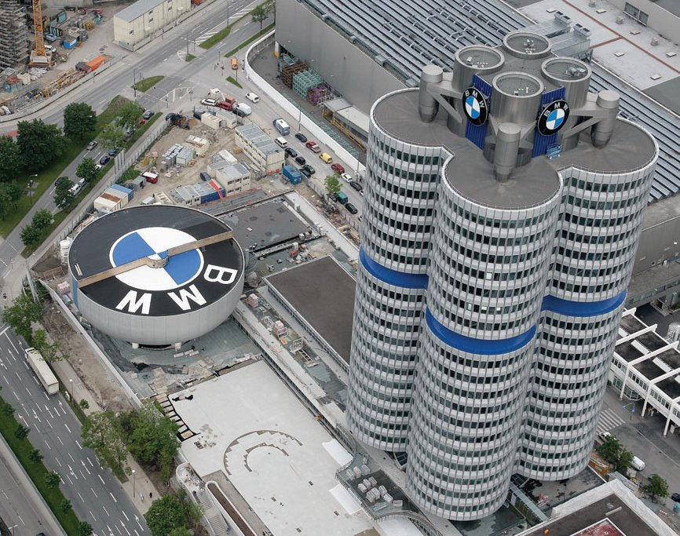
Штаб-квартира BMW и здание музея BMW в Мюнхене, Германия.

Slide 8
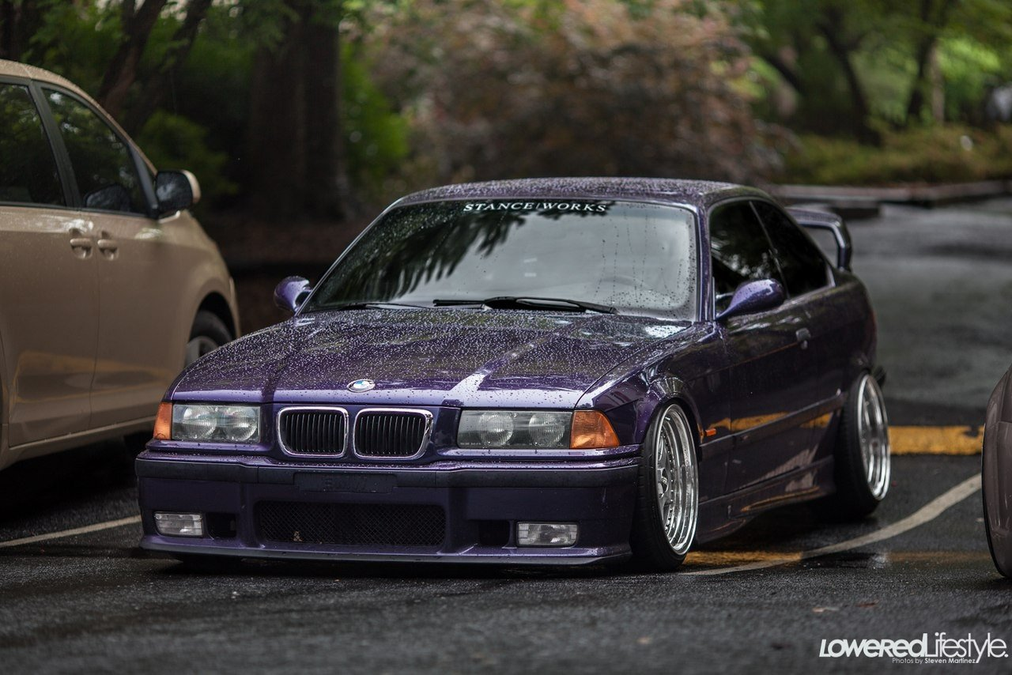
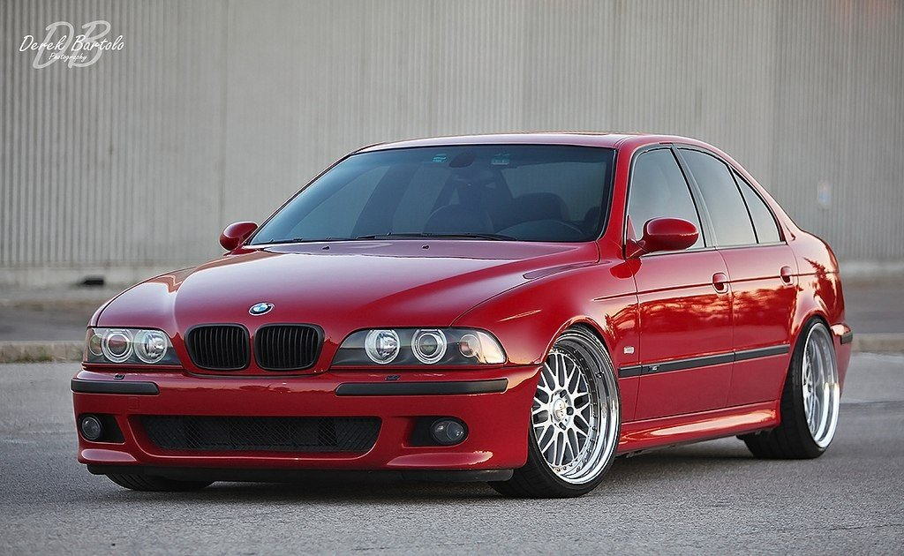
Деятельность
Концерн BMW в 2008 году выпустил 1 203 482 автомобилей (падение составило 7,6 % по сравнению с аналогичным периодом 2007 года).
Общая численность персонала — 100 041 человек (2008). Выручка за 2008 составила 53,2 млрд евро, чистая прибыль — 330 млн евро.
Основным конкурентом BMW на рынке легковых автомобилей является Mercedes-Benz. Также конкуренцию фирме составляют автомобили Audi и Lexus.

Slide 9
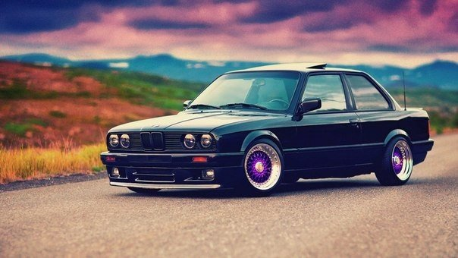
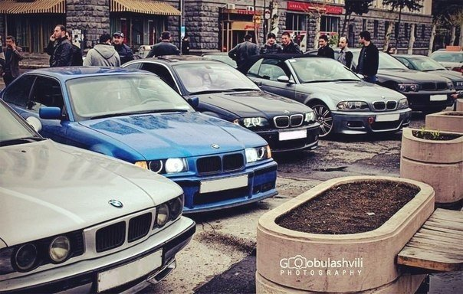
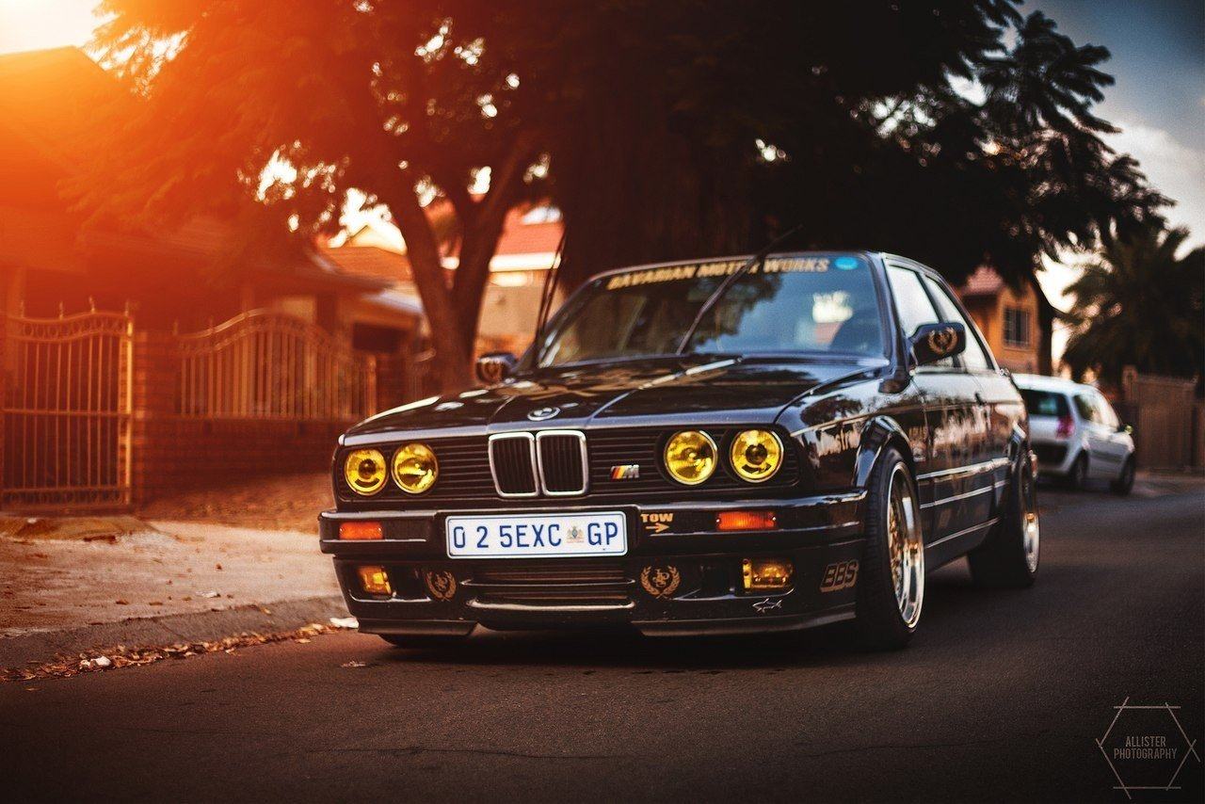
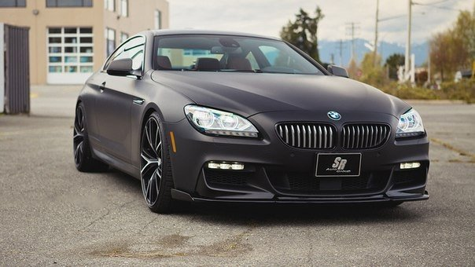
Модели которые пользуются спросом на сегодняшний день.

Slide 10
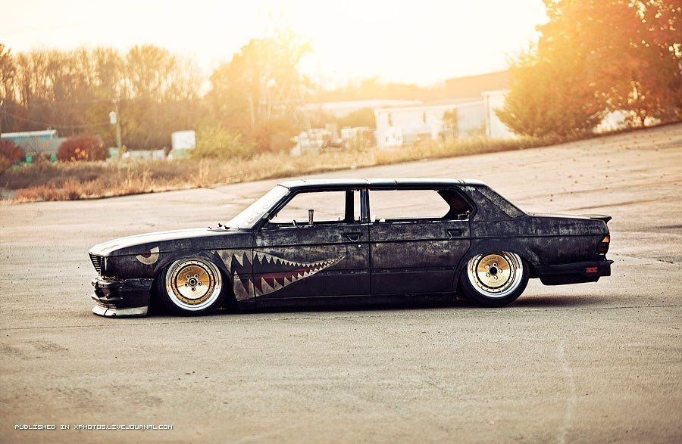
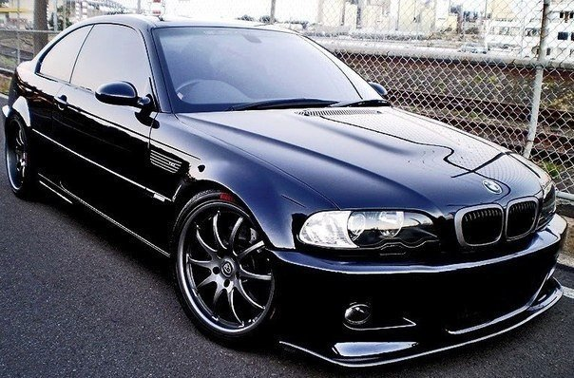
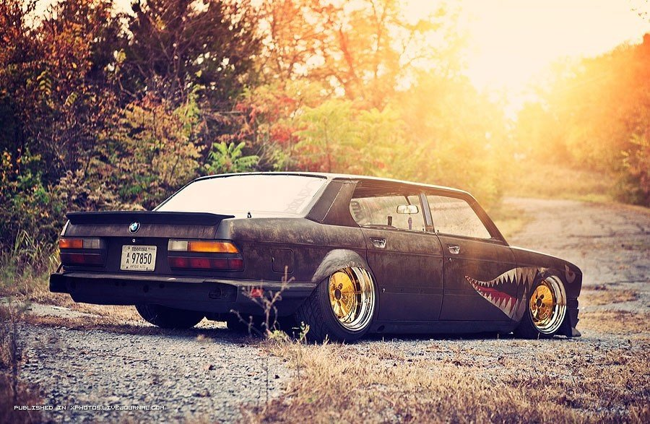
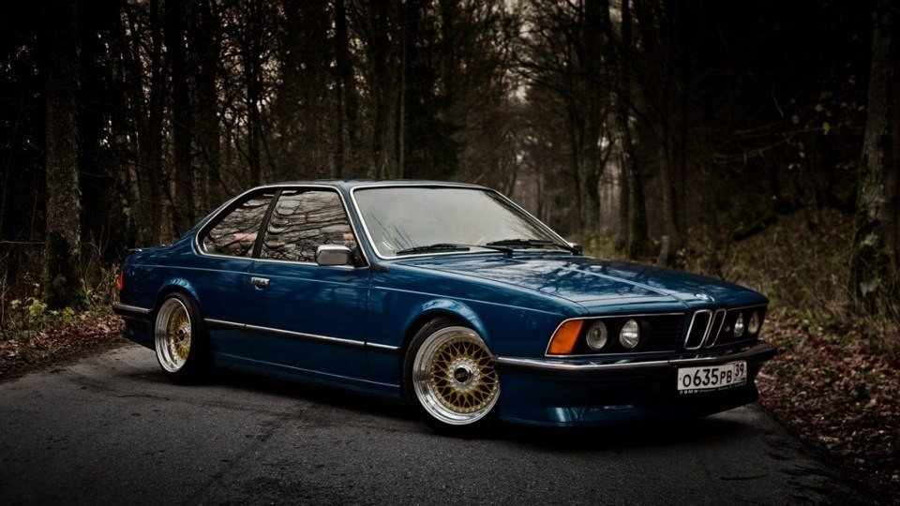
«С удовольствием за рулем».

